Slide 1

随机森林算法模型讲解
汇报人：杨奕轩 时间：2023.12.09

Slide 2
C
ONTENTS
目录
01
集成算法模型
02
随机森林算法模型
03
代码讲解

Slide 3
第一部分
01
集成算法模型
PART 01

Slide 4
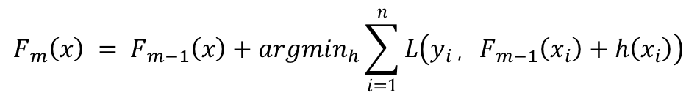
集成算法模型
算法目的：让机器学习效果更好，单个不行，群殴走起
分类：Bagging、Boosting、Stacking
Bangging:训练多个分类器取平均$f\left(x\right) = \frac{1}{M}\sum_{m = 1}^{M}{f_{m}\left(x\right)}$
Boosting:从弱学习器开始加强，通过加权来进行训练
$$F_{m}\left(x\right) = F_{m−1}\left(x\right)+{argmin}_{h}\sum_{i=1}^{n}{L\left(y_{i}，F_{m−1}\left(x_{i}\right)+h\left(x_{i}\right)\right)}$$
（加入一棵树，要比原来强）
Stacking:聚合多个分类或回归模型（可以分阶段来做）

Slide 5
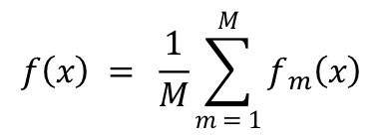
集成算法模型
Bagging算法
Bagging 即 boostrap aggregating，其中boostrap是一种有放回的抽样方法，抽样策略是简单的随机抽样。其
原理很直接，把多个基础模型放到一起，最后再求平均值即可，这里可以把决策树当作基础模型，其实基本上所有集
成策略都是以树模型为基础的，公式如下：
$$f\left(x\right) = \frac{1}{M}\sum_{m = 1}^{M}{f_{m}\left(x\right)}$$
首先对数据集进行随机采样，分别训练多个树模型，最终将其结果整合在一起即可，思想还是非常容易理解的，其
中最具代表性的算法就是随机森林。
bagging集成策略的特点
1.并联形式，可以快速地得到各个基础模型，它们之间不会相互干扰，但是其中也存在问题，不能确保加进来的每一个基础树模型都对结果产生促进作用，可能有个别树模型反而拉后腿。
2. 可以进行可视化展示，树模型本身就具有这个优势，每一个树模型都具有实际意义。
3. 相当于半自动进行特征选择，总是会先用最好的特征，这在特征工程中一定程度上省时省力，适用于较高维度的数据，并且还可以进行特征重要性评估。

Slide 6
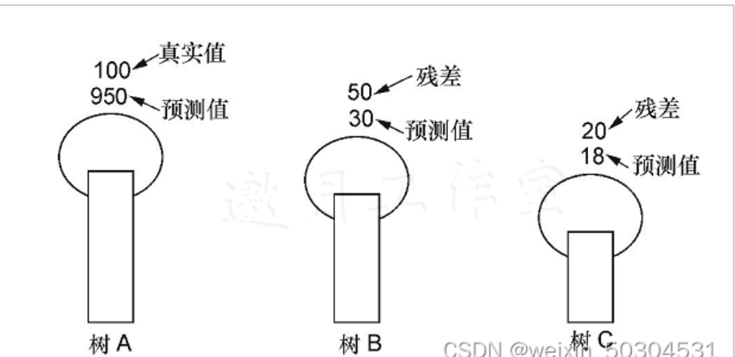
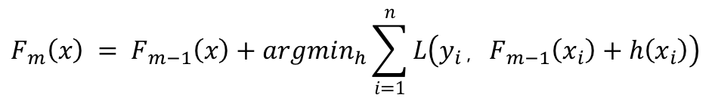
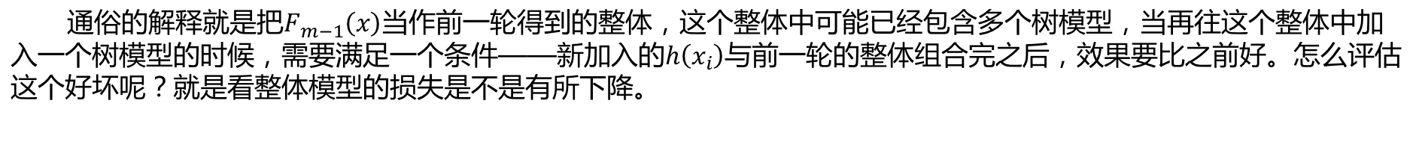
集成算法模型
Boosting算法
Boosting 算法的核心思想就在于要使得整体的效果越来越好，整体队伍是非常优秀的，一般效果的树模型想加
入进来是不行的，只要最强的树模型。怎么才能做到呢？先来看一下boosting 算法的基本公式：
$$F_{m}\left(x\right) = F_{m−1}\left(x\right)+{argmin}_{h}\sum_{i=1}^{n}{L\left(y_{i}，F_{m−1}\left(x_{i}\right)+h\left(x_{i}\right)\right)}$$
通俗的解释就是把$F_{m−1}\left(x\right)$当作前一轮得到的整体，这个整体中可能已经包含多个树模型，当再往这个整体中加
入一个树模型的时候，需要满足一个条件——新加入的$h\left(x_{i}\right)$与前一轮的整体组合完之后，效果要比之前好。怎么评估
这个好坏呢？就是看整体模型的损失是不是有所下降。
算法思想：
发现有的样本拟合的好，有的样本拟合的不好，那么下一个模型要额外注意哪些没拟合好的数据，之前拟合好的数据权重调低一点，没拟合好的数据权重调高一点。

Slide 7
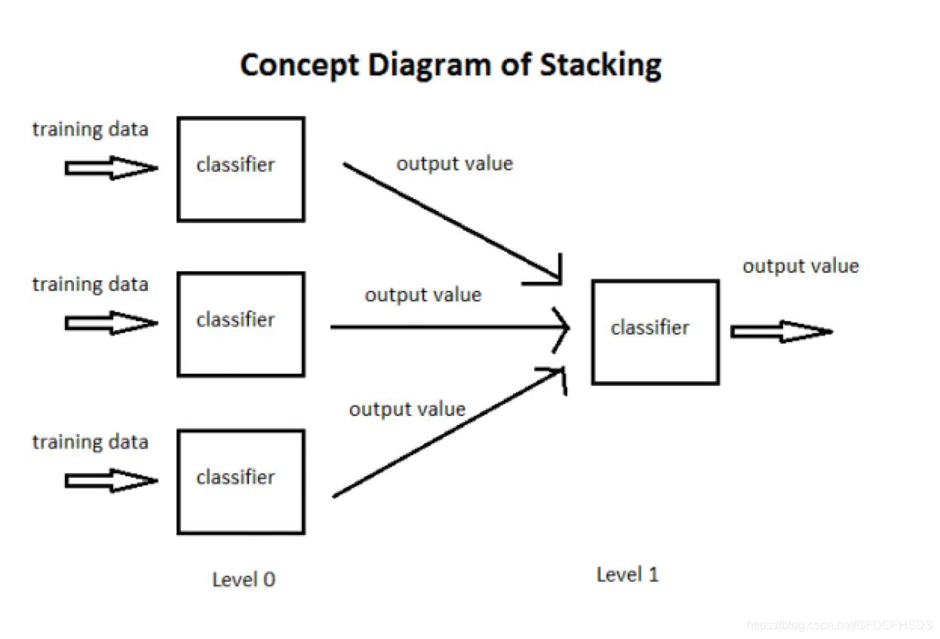
集成算法模型
Stacking算法
将个体学习器结合在一起的时候使用的方法叫做结合策略。对于分类问题，我们可以使用投票法来选择输出最
多的类。对于回归问题，我们可以将分类器输出的结果求平均值。
上面说的投票法和平均法都是很有效的结合策略，还有一种结合策略是使用另外一个机器学习算法来将个体机
器学习器的结果结合在一起，这个方法就是Stacking。在这种方法中，我们把个体学习器叫做初级学习器，用于结
合的学习器叫做次级学习器或元学习器（meta-learner），次级学习器用于训练的数据叫做次级训练集。次级训练
集是在训练集上用初级学习器得到的。
算法步骤：
1.训练出来个体学习器，也就是初级学习器。
2.使用训练出来的个体学习器来得预测的结果，这个预测的结
果当做次级学习器的训练集。
3.是用初级学习器预测的结果训练出次级学习器，得到我们最
后训练的模型。
如果想要预测一个数据的输出，只需要把这条数据用初级学习
器预测，然后将预测后的结果用次级学习器预测便可。

Slide 8
第二部分
02
随机森林算法模型
PART 01

Slide 9
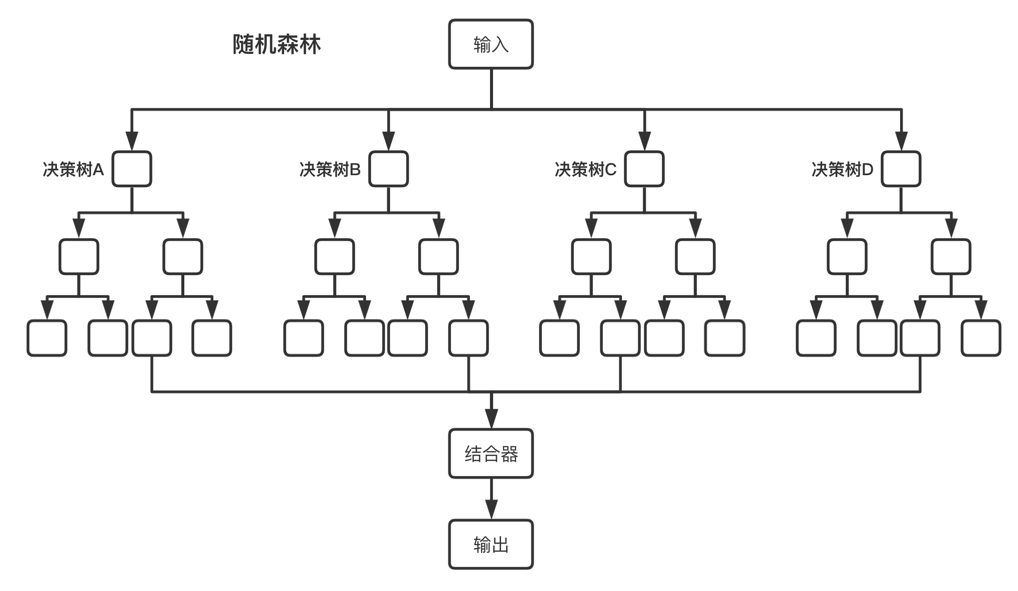
随机森林算法模型
算法模型概述：
决策树+bagging=随机森林。将多个决策树结合在一起，每次数据集是随机有放回的选出，同时随机选出部分特
征作为输入，所以该算法被称为随机森林算法。
New Idea
随机森林是集群分类模型中的一种，随机森林是
用随机的方式建立一个森林，森林由很多的决策树组
成，且每一棵决策树之间是没有关联的。得到随机森
林模型后，当新样本进入时随机森林中的每一棵决策
树分别进行判断，bagging集合策略比较简单，对于
分类问题通常使用投票法，得到最多票数类别或者类
别之一为最终模型输出。对于回归通常使用简单平均
法，T个弱学习器得到的回归结果进行算术平均即最
终模型输出。
随机森林使用CART决策树作为弱学习器
Good Capacity

Slide 10
随机森林算法模型
算法模型流程：
1.从原始训练数据集中，应用bootstrap方法（自助法重采样技术）有放回地随机抽取k个新自助样本集，并由此构建k
棵决策树，每次未被抽到的样本组成Ｋ个袋外数据。
2.设有M个特征，在每一棵树的每个节点处随机抽取m个特征，通过计算每个特征的蕴含信息量，在特征中选择一
个最具分类能力的特征进行节点分裂。
3.每棵树最大限度生长不做任何剪裁。
4.将生成的多棵树组成随机森林，用随机森林对新数据进行分类，分类结果按树分类器投票多少而定。

Slide 11
随机森林算法模型
随机森林算法模型优点：
1.由于采用了集成算法，本身精度比大多数单个算法要好，所以准确性高
2.在测试集上表现良好，由于两个随机性的引入，使得随机森林不容易陷入过拟合(样本随机，特征随机)
3.由于树的组合，使得随机森林可以处理非线性数据，本身属于非线性分类(拟合)模型
4.它能够处理很高维度(feature很多)的数据，并且不用做特征选择，对数据集的适应能力强：既能处理离散型数据，
也能处理连续型数据，数据集无需规范化
5.训练速度快，可以运用在大规模数据集上
6.在训练过程中，能够检测到feature间的互相影响，且可以得出feature的重要性，具有一定参考意义
7.由于每棵树可以独立、同时生成，容易做成并行化方法
随机森林算法模型缺点：
1.当随机森林中的决策树个数很多时，训练时需要的空间和时间会比较大
2.在某些噪音比较大的样本集上，RF的模型容易陷入过拟合

Slide 12
第三部分
03
代码讲解
PART 01

Slide 13
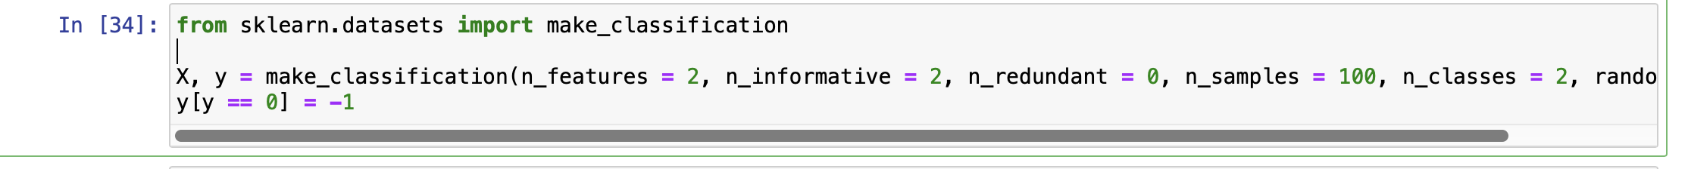
代码讲解（分类问题）
生成数据：
使用Scikit-learn库的make_classification函数来生成一个具有指定特征数量、信息特征数量和样本数量的二元分类数
据集。生成一个具有2个特征、2个信息特征、100个样本和2个类别的二元分类数据集，并将其中的类别标签从{0, 1}转
换为{-1, 1}

Slide 14
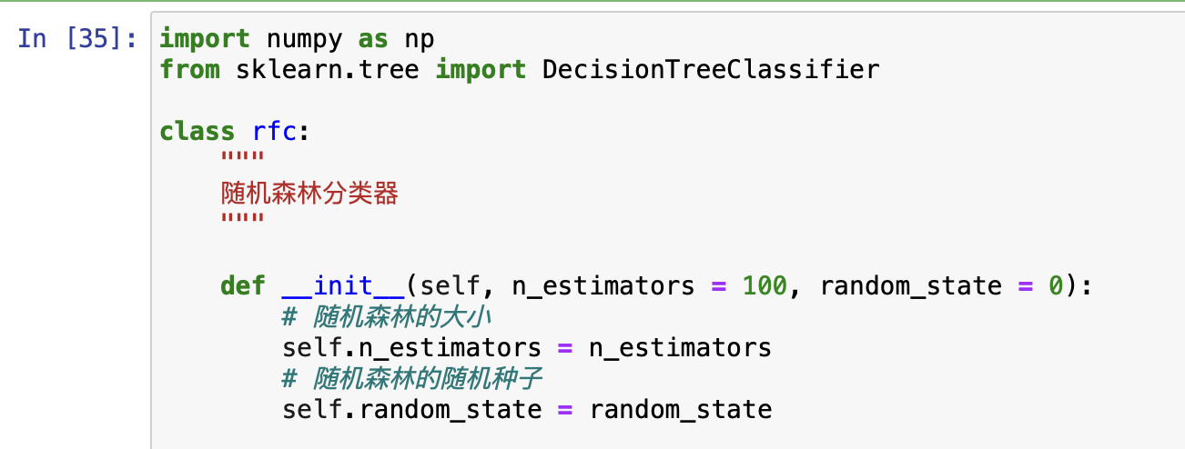
代码讲解（分类问题）
导入DecisionTreeClassifier类。决策树分类器是一种基于决策树算法的机器学习模型，用于解决分类问题。
定义类的构造函数__init__，用于初始化对象的属性。构造函数接受两个参数：n_estimators和random_state，
分别表示随机森林的大小和随机种子

Slide 15
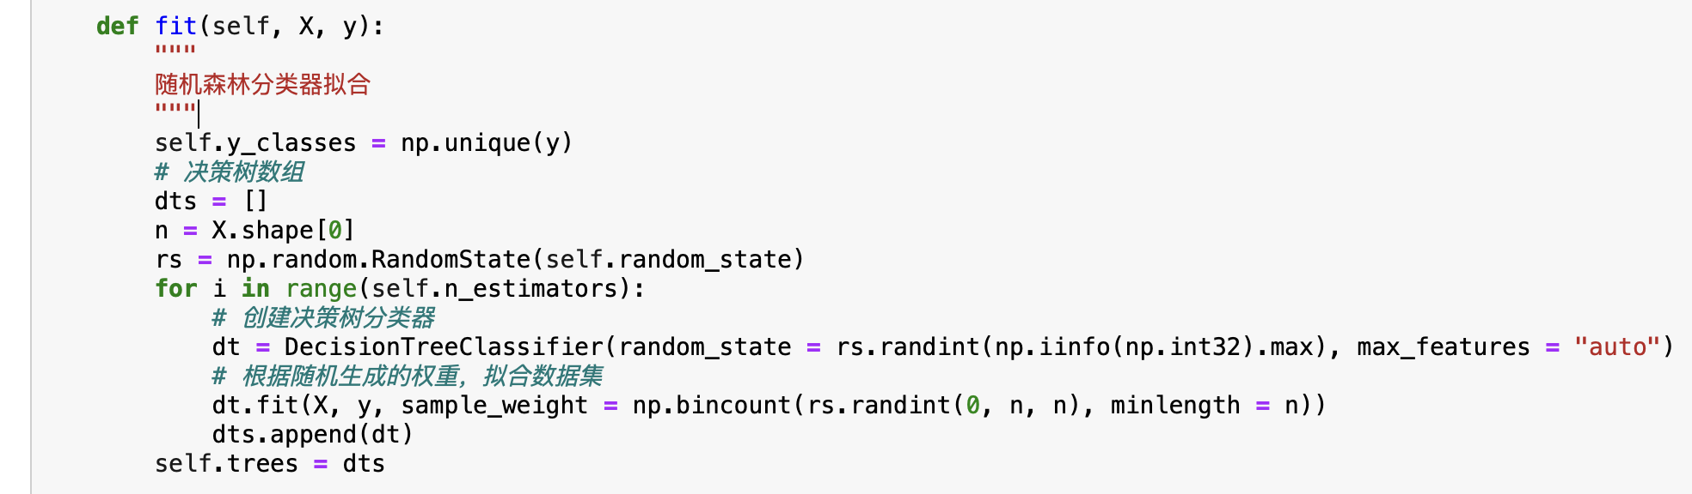
代码讲解（分类问题）
定义rfc类中的fit方法，用于拟合随机森林分类器。
通过调用fit方法，可以使用输入特征数据集X和目标变量y来训练随机森林分类器。该方法会生成多个决策树分类器，
并将它们存储在随机森林对象的属性中。每个决策树都使用随机选择的样本和特征进行拟合，以增加模型的多样性。

Slide 16
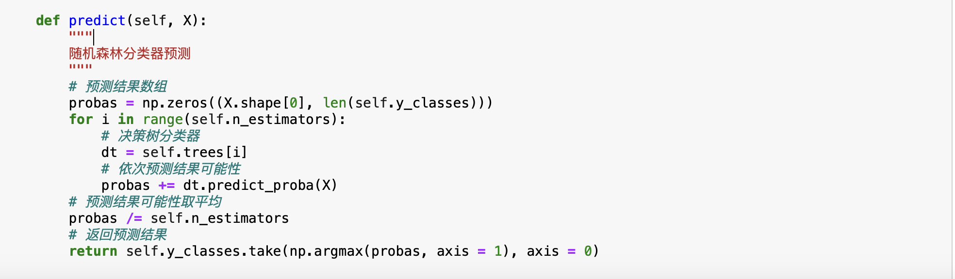
代码讲解（分类问题）
对输入的特征数据集进行预测，使用随机森林中的每个决策树分类器对每个样本进行预测，并将预测结果的概率进行
平均，然后返回预测结果。

Slide 17
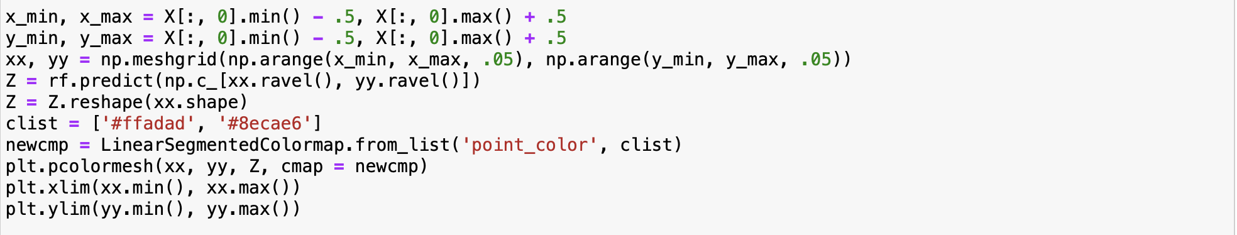
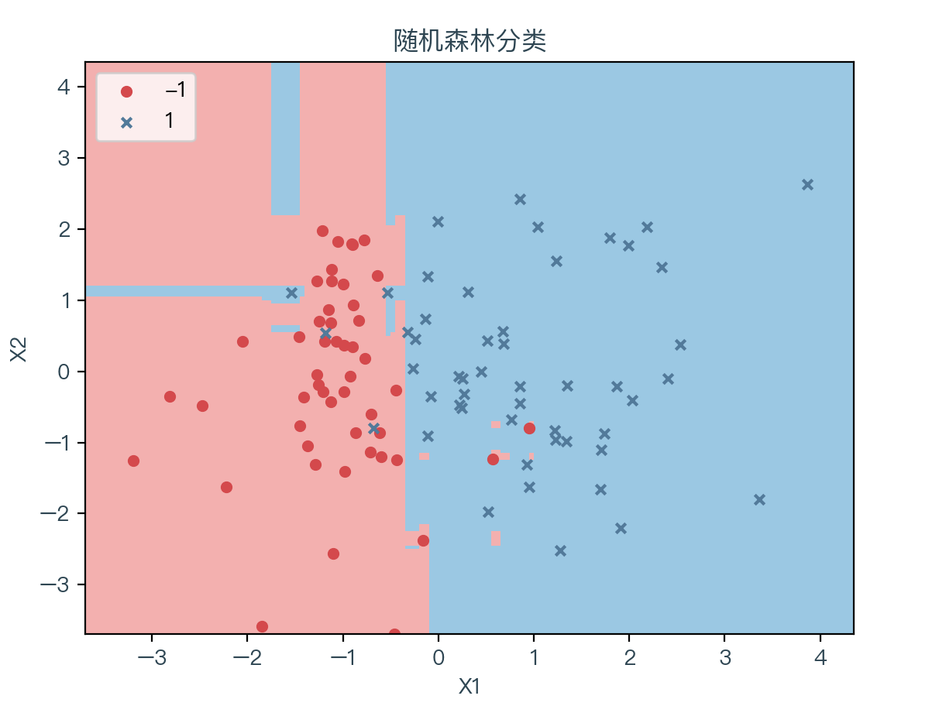
代码讲解（分类问题）
通过调用随机森林分类器 rf 的 predict 方法，预测了网格中每个点的
类别。np.c_[xx.ravel(), yy.ravel()] 将 xx 和 yy 中的坐标展平并合并
为一个二维数组，作为输入样本传递给 predict 方法

Slide 18
代码讲解（回归问题）
生成数据：
使用make_regression函数从头生成一个回归数据集。该段代码生成了一个包含100个样本的回归数据集。每个样本
只有一个特征，并且该数据集的目标变量（标签）是通过在真实值上加入噪声生成的。

Slide 19
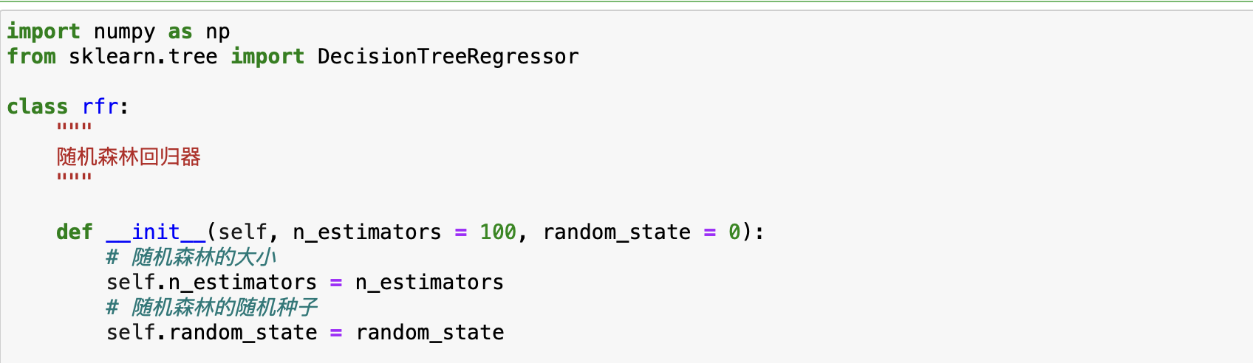
代码讲解（回归问题）
导入了DecisionTreeRegressor类，该类表示决策树回归器，在随机森林中使用。
定义类的构造函数__init__，用于初始化对象的属性。构造函数接受两个参数：n_estimators和random_state，
分别表示随机森林的大小和随机种子

Slide 20
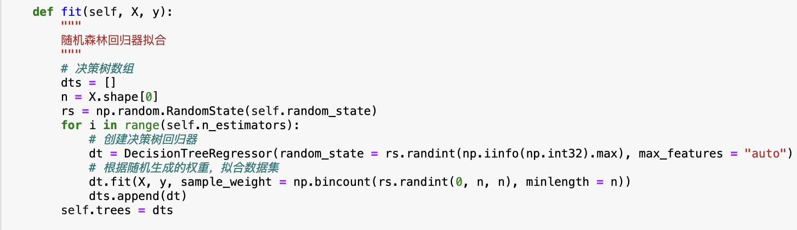
代码讲解（回归问题）
定义rfr类中的fit方法，用于拟合随机森林回归器。
通过调用fit方法，可以使用输入特征数据集X和目标变量y来训练随机森林回归器。该方法会生成多个决策树回归器，
并将它们存储在随机森林对象的属性中。每个决策树都使用随机选择的样本和特征进行拟合，以增加模型的多样性。

Slide 21
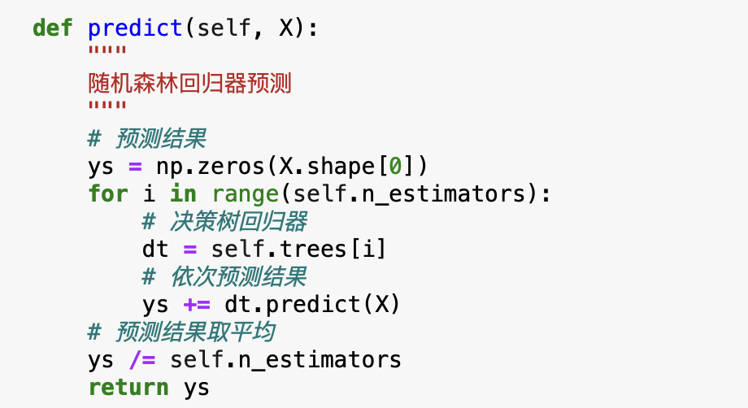
代码讲解（回归问题）
实现随机森林回归器的预测方法。遍历随机森林中的每个决策树，对输入特征进行预测，并将预测结果累加后取平均
作为最终的预测结果。返回的结果是一个数组，表示对输入特征的预测值。

Slide 22
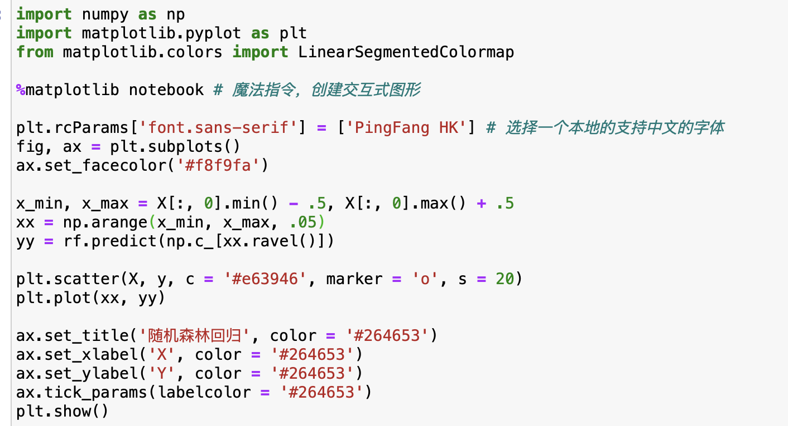
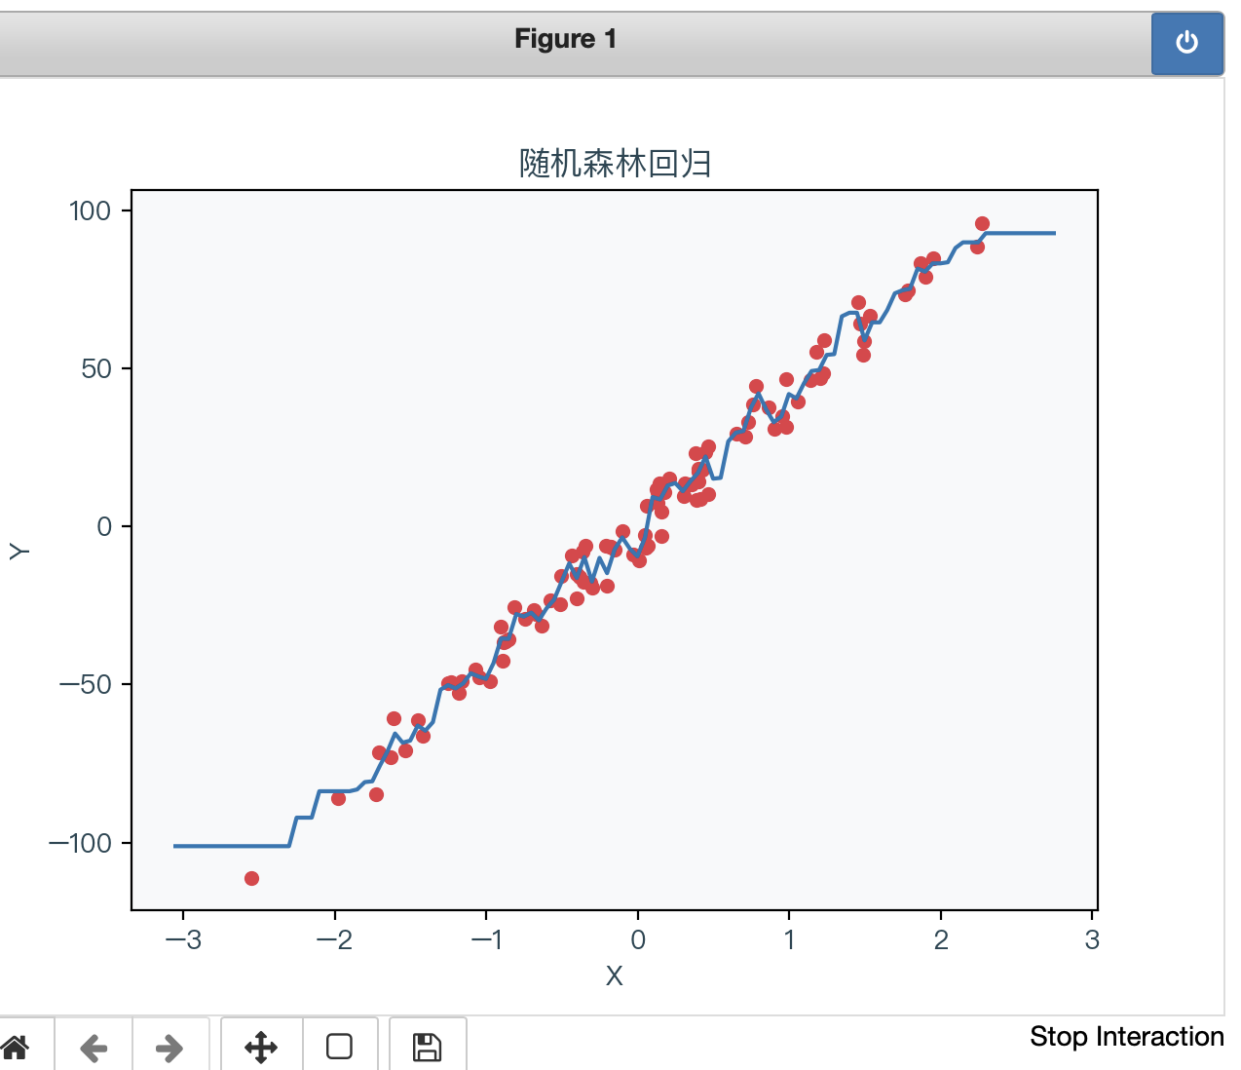
代码讲解（回归问题）
通过调用随机森林回归器的predict方法对平滑的x轴值进行预测，得到相应的y轴值，赋值给yy。

Slide 23
感谢您的聆听！

